Slide 1
Contents
유고결석자 출석인정 안내
01
유고결석자 출석인정 사유
02
신청 시 유의사항
03
유고결석자 출석인정 절차 흐름도
04
학생 웹정보시스템 신청 방법

Slide 2
1. 유고결석자 출석인정 사유
_ 일반사유
인정사유 | 인정기간 | 증빙서류
배우자, 직계존비속의 사망 | 당일부터 7일 | 사망진단서 및 가족관계 증빙서류
형제ㆍ자매 등의 사망 | 당일부터 3일
질병 또는 사고로 인한 치료 | 2주 이내 | 진료비 영수증 진단서, 입원확인서, 진료확인서(선택1)
징병검사 | 검사일 | 징병검사 통지서
예비군훈련 | 훈련기간 | 교육훈련 참석 확인서
정부기관 및 지자체 등의행사 참여 | 해당기간 | 해당기관 공문
총장의 승인을 받은 교내,외 중요 행사 참여 | 해당기간 | 승인 관련 서류
최종학기 취ㆍ창업(인턴포함) | 해당기간 | <취업> 재직증명서 직장건강보험가입증명서 (인턴의 경우 해당 기관장의 가입예정증명서 가능) <창업> 사업자등록증 직장건강보험가입증명서
최종학기 취업을 위한 면접, 시험에 참여 | 해당일 | 해당 기관장 확인서

Slide 3
_ 학생선수
대상 | 사유 및 인정기간 | 증빙서류
육성종목(야구, 농구, 축구, 럭비, 빙상, 씨름, 조정, 스키) | 훈련 및 시합출전 기간(수업시수 대비 최대 1/2까지) | 체육부 및 해당기관 공문
회원단체종목 중 비육성종목 | 국제대회 및 전국체전 출전기간{국가대표(상비군포함)는 육성종목과 동일하게 인정함} | 해당기관 공문
회원단체종목 이외의 종목 및 국내·외 프로 입단자 | 인정하지 않음, 다만 국가대표(상비군 포함)는 육성종목과 동일하게 인정함 | 국가대표일 경우 해당기관 공문

Slide 4
2. 신청 시 유의사항
_ 출석인정 신청은 사유발생 전이나 발생 즉시 신고하여야 함
_ 증빙서류 위·변조행위에 의한 신청은 학칙 제59조의 2항 및 학생상벌규정
제4조에 의거 엄중 처벌함
▶ 2017-1학기에 위 ·변조행위를 적발하여 징계 처분한 사례 발생함
_ 온라인 강좌는 담당 교·강사가 지정한 강의실수업, 중간·기말고사를 제외
하고는 유고 결석 사유에 의한 인정을 불허함
▶ 온라인 강좌 특성 상 일주일 내 언제 어디서나 이수 가능함
_ 수업결손에 따라 담당 교·강사가 제시하는 과제, 시험 등의 지도 및 평가에
따라 성적을 부여함
_ 신청 및 승인은 성적공시(입력)기간 종료일까지 가능함
▶ 종강 이후 교 ·강사와 대면 승인이 어려울 수 있으므로 종강 전까지 권장함

Slide 5
3. 유고결석자 출석인정 절차 흐름도
학생 | 교학행정팀 | 교∙강사 | 학사팀
시작(안내)
웹정보시스템
유고결석 신청
증빙서류
교학행정팀 제출
신청내용-증빙서류
검토 및 첨부
No(반려)
접수
Yes(접수)
출석인정요청서 접수
출석인정요청서
출력 및 배부
출석인정요청서 제출
검토 및 수업결손 (성적) 지도
No(반려)
승인
Yes(승인)
출석인정 확인
출석인정요청서 보관
종료

Slide 6
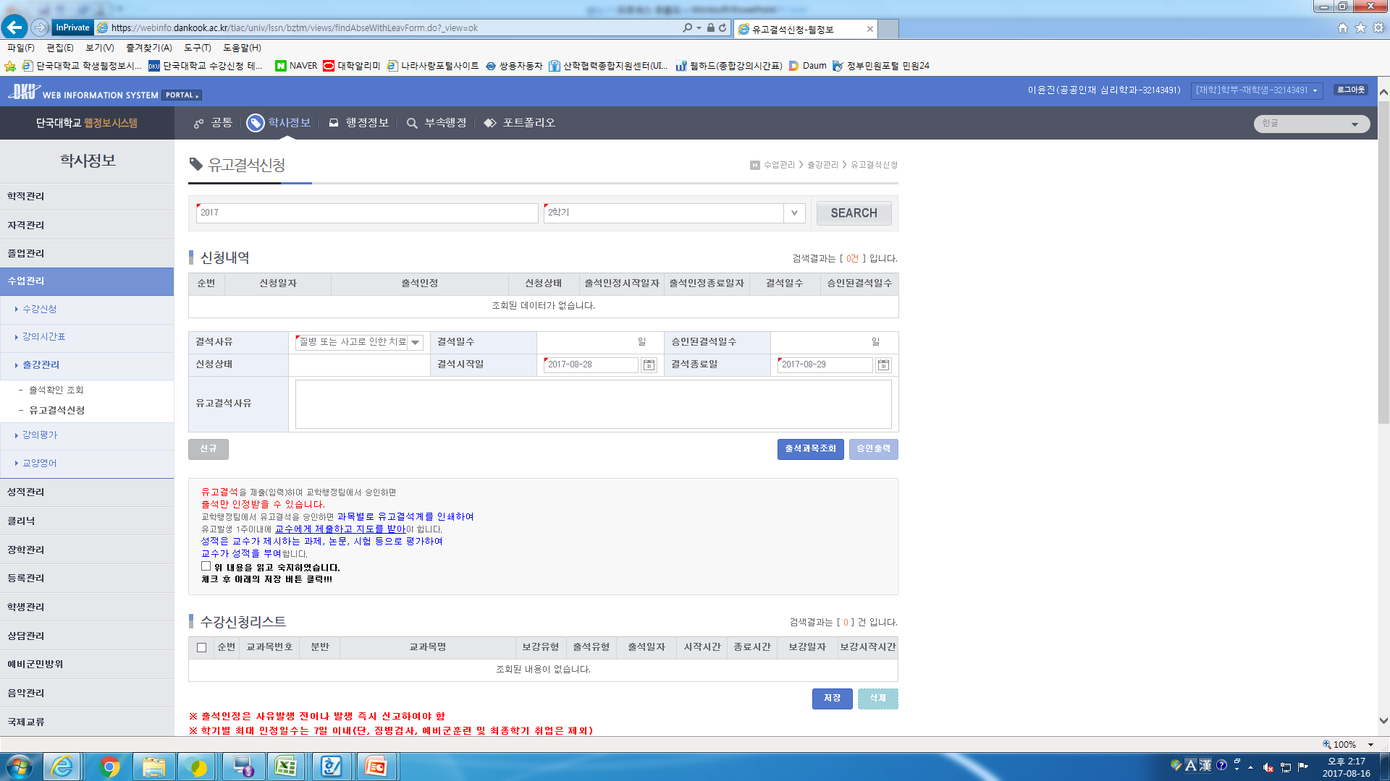
4. 학생 웹정보시스템 신청 방법
1. 웹정보시스템-학사정보-수업관리-출강관리-유고결석신청 클릭
2. 학년도/학기 확인 후 [신규] 버튼 클릭
3. 결석사유(택1)/결석시작일/결석종료일/유고결석사유 입력
4. 아래 숙지사항 확인 후 □ 체크
5. [출석과목조회] 버튼 클릭 - 수강신청리스트에 해당일자 수업목록이 나오면 유고결석 신청할 과목을
선택 후 저장
6. 증빙서류 소속 교학행정팀에 제출 → 접수 → 출석인정요청서 담당 교∙강사 대면 제출 → 최종 인정

